Slide 1
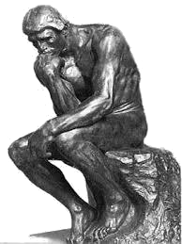

世界遺産巡りの旅
バルセロナ（スペイン）
ロダン・パソコン・スクール（脳トレクイズ）
画像の一部が変化していきます
５つの変化を探してくださいね！
世界で2番目に世界遺産が多い国スペインでは文化遺産が数多くあります。
その中でも旅行者を魅了してやまないのが、サグラダファミリアです。
着工から約240年経った今なお未完成で工事を継続しています。
曲は「闘牛士のマンボ」です、クリックして問題へ

Slide 2
１
２
３
４
５

Slide 3
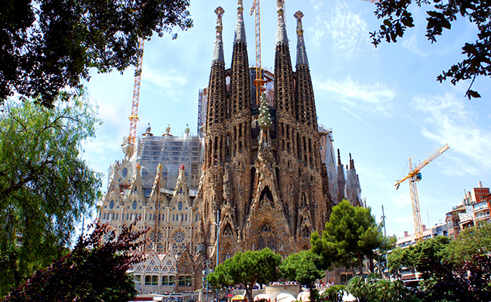





５つの変化はわかりますか？
クリックして次画面へ

Slide 4
おわり
ロダン・パソコン・スクール
スペイン・バルセロナ・サグラダファミリアの旅はいかがでしたか？
変化は５つです、全部わかりましたか？
分からなかった人は分かるまでチャレンジしてね！！
再チャレンジはＥＳＣキーを押してください
次いで「スライドショー」「最初から」をクリックしてね

